Slide 1
Questionario sulle attività svolte in laboratorio
Terza esercitazione: «fusto e radice in struttura primaria»

Slide 2
Istruzioni
Scaricare la presentazione Power Point sul proprio dispositivo.
Fare click su «abilita modifica» se richiesto.
Scansionare il codice QR o cliccare direttamente sul link sotto riportato. Serve ad avere una stima del numero di studenti che usufruiscono delle attività di tutorato.
Modulo Google Form

Slide 3
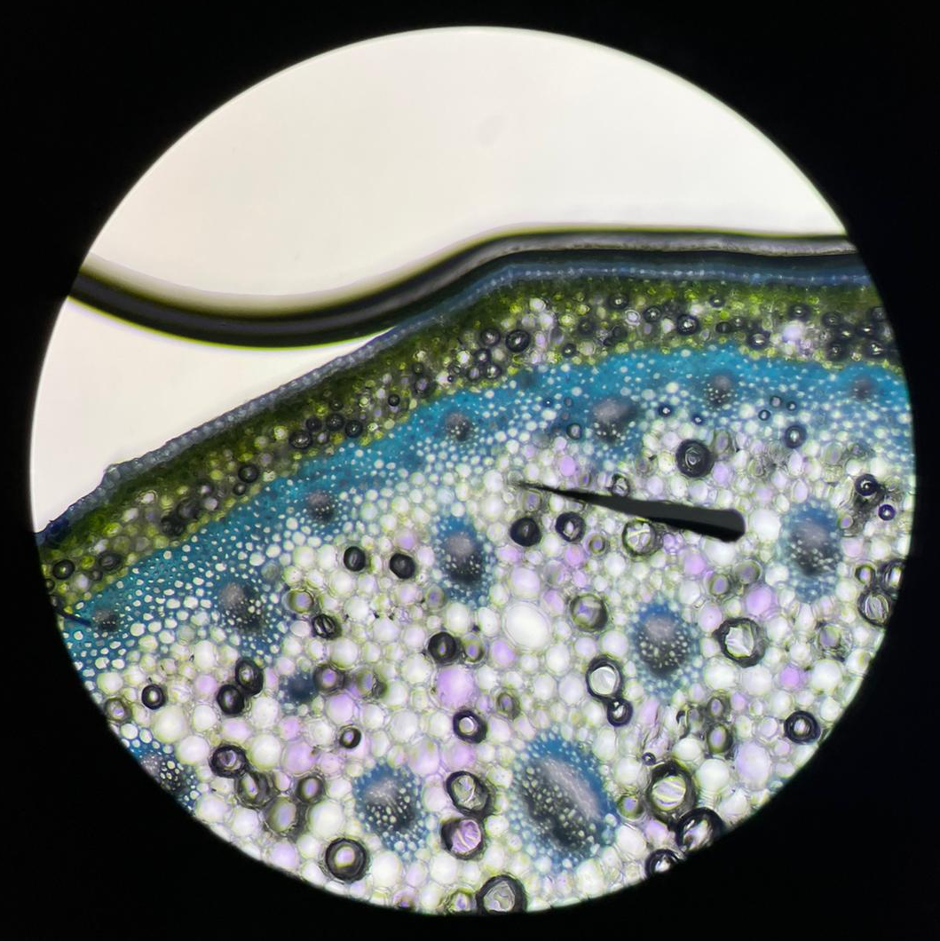
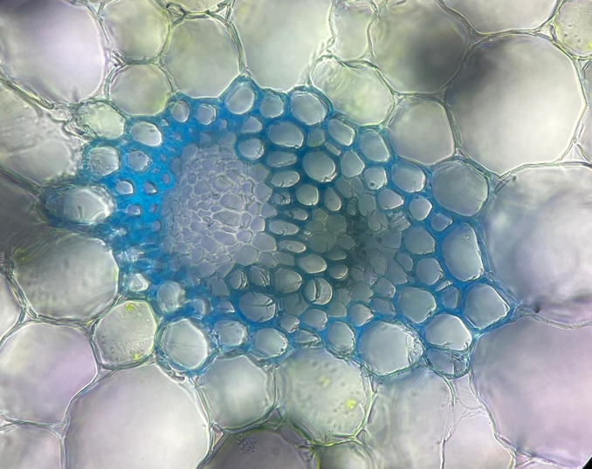
L’immagine mostra il fusto/la radice di Ruscus sp. (pungitopo) in struttura
primaria/secondaria di tipo ________stele.
___________
Foto di Viola Maurilli
___________
___________
___________

Slide 4
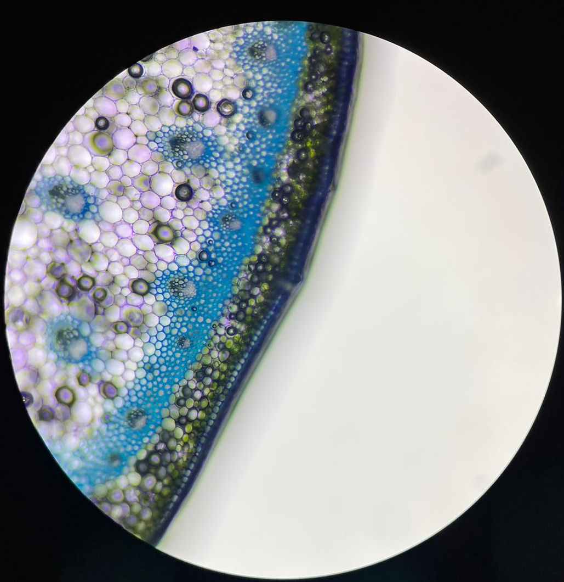
___________
___________
___________
___________
___________
Foto di Viola Maurilli

Slide 5
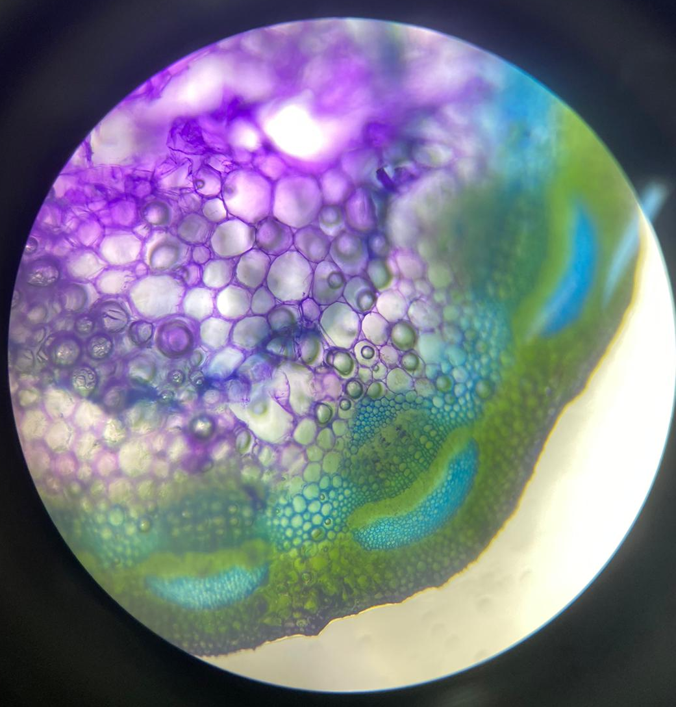
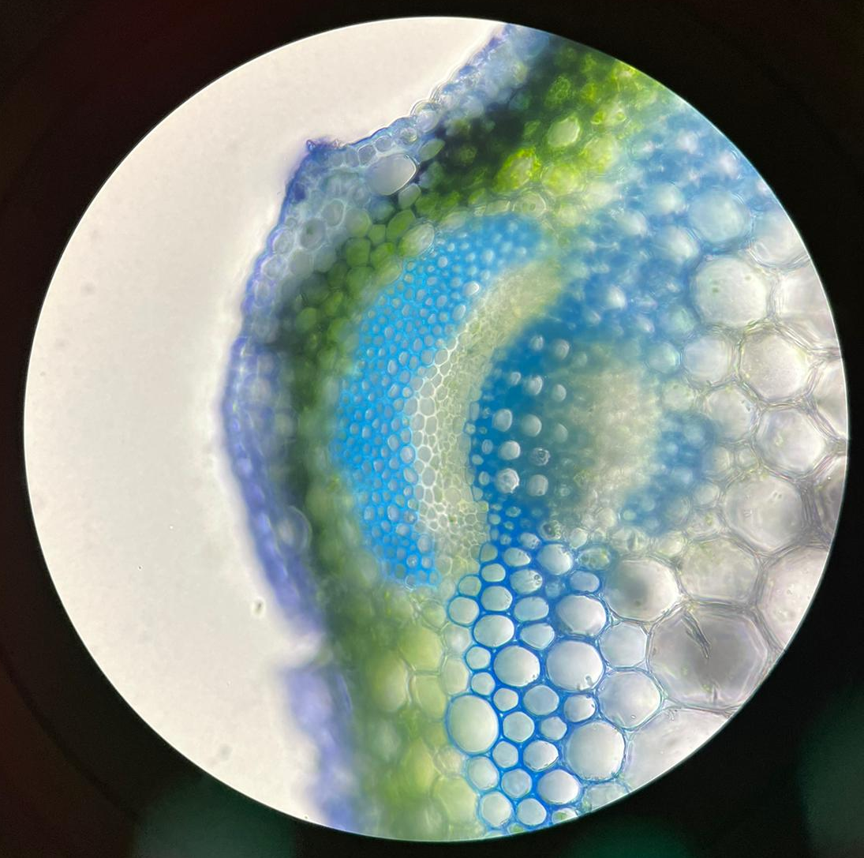
L’immagine mostra il fusto/la radice di Trifolium sp. (trifoglio) con struttura di tipo ________stele.
___________
Tra il floema e lo xilema è presente il __________.
___________
___________
___________
Foto di Chiara Greco
___________
___________
___________
Foto di Viola Maurilli

Slide 6
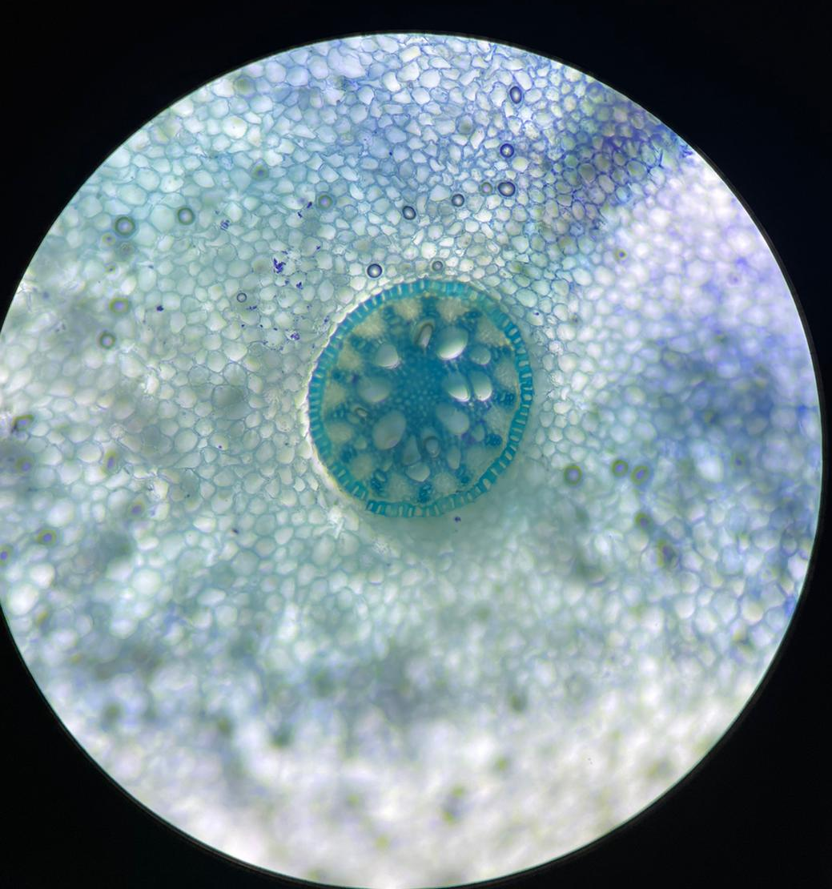
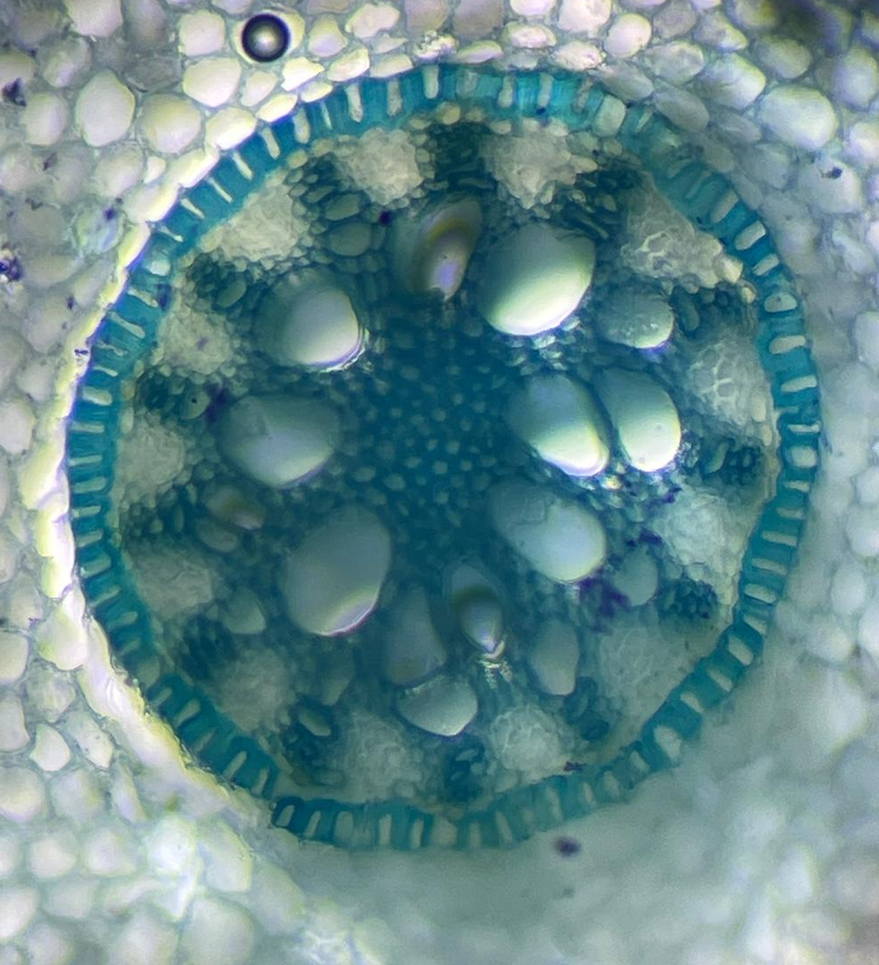
Foto di Viola Maurilli
Sono rappresentate sezioni del fusto/della radice di Iris sp. Questa è una pianta monocotiledone/dicotiledone, pertanto non può/può presentare accrescimento secondario.
___________
___________
___________
___________
___________
___________
Foto di Viola Maurilli

Slide 7
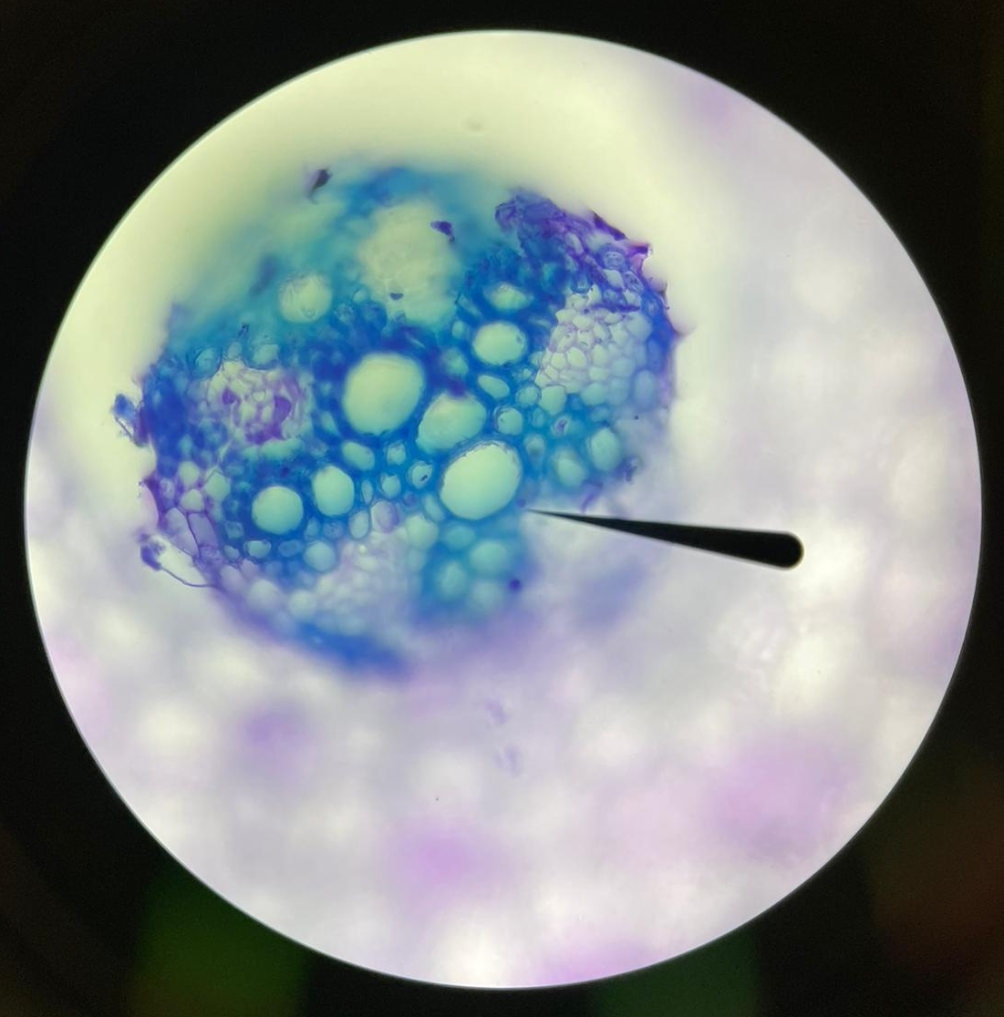
L’immagine mostra il cilindro centrale della radice/del fusto di Ranunculus sp. di tipo ______stele.
___________
___________
___________
Quale affermazione descrive correttamente questa struttura?
È caratterizzata da fasci vascolari disposti in un cerchio continuo.
Presenta fasci vascolari radiali con il floema che circonda lo xilema.
Ha fasci vascolari alternati con il parenchima centrale.
Contiene un sistema vascolare disposto a stella con raggi xilematici alternati ad arche floematiche.
Foto di Viola Maurilli

Slide 8
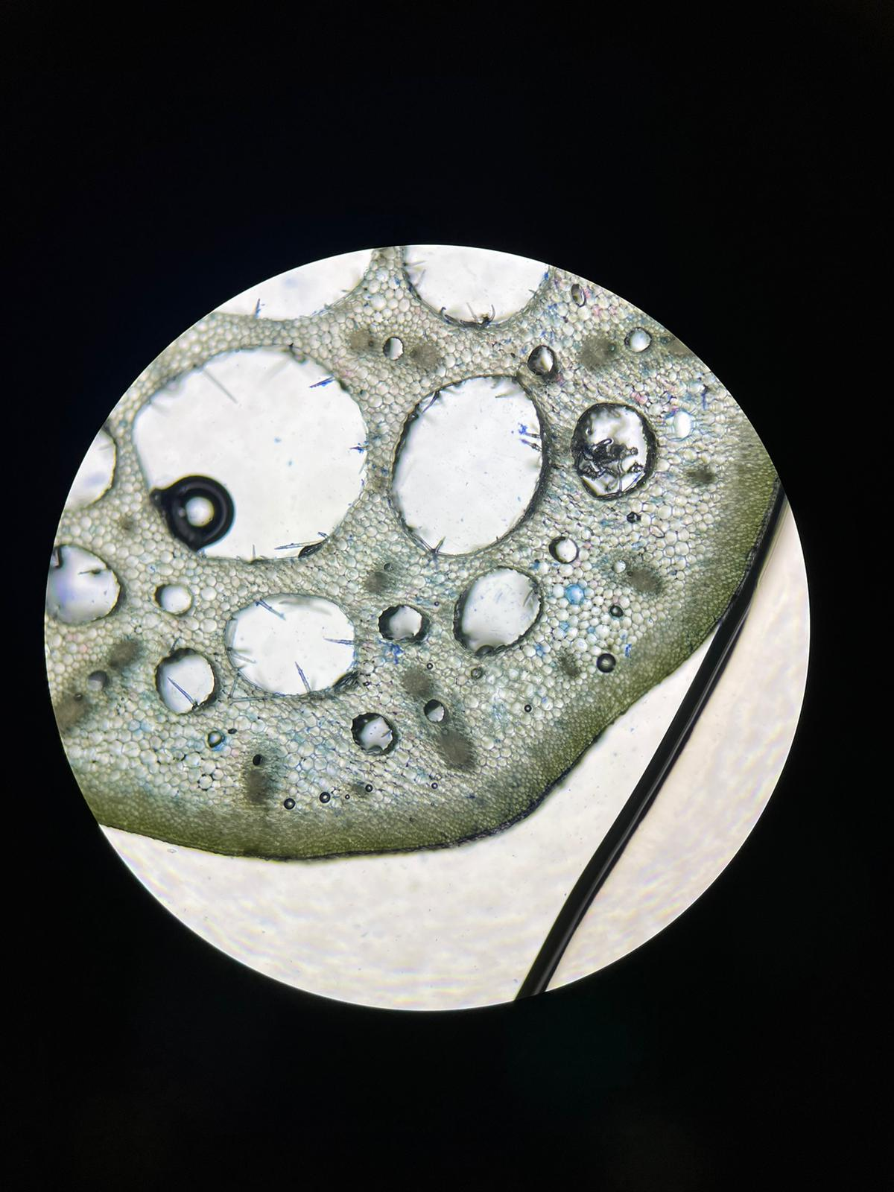
L’immagine mostra una sezione del picciolo di Ninfea sp., una pianta _____sperma acquatica.
___________
Le sclereidi (cerchiate in rosso) hanno pareti lignificate. Servono a:
mantenere aperti gli spazi aeriferi evitandone il collasso.
Facilitare lo scambio di gas tra le cellule.
Trasportare nutrienti attraverso il floema.
Conservare acqua.
Foto di Viola Maurilli

Slide 9
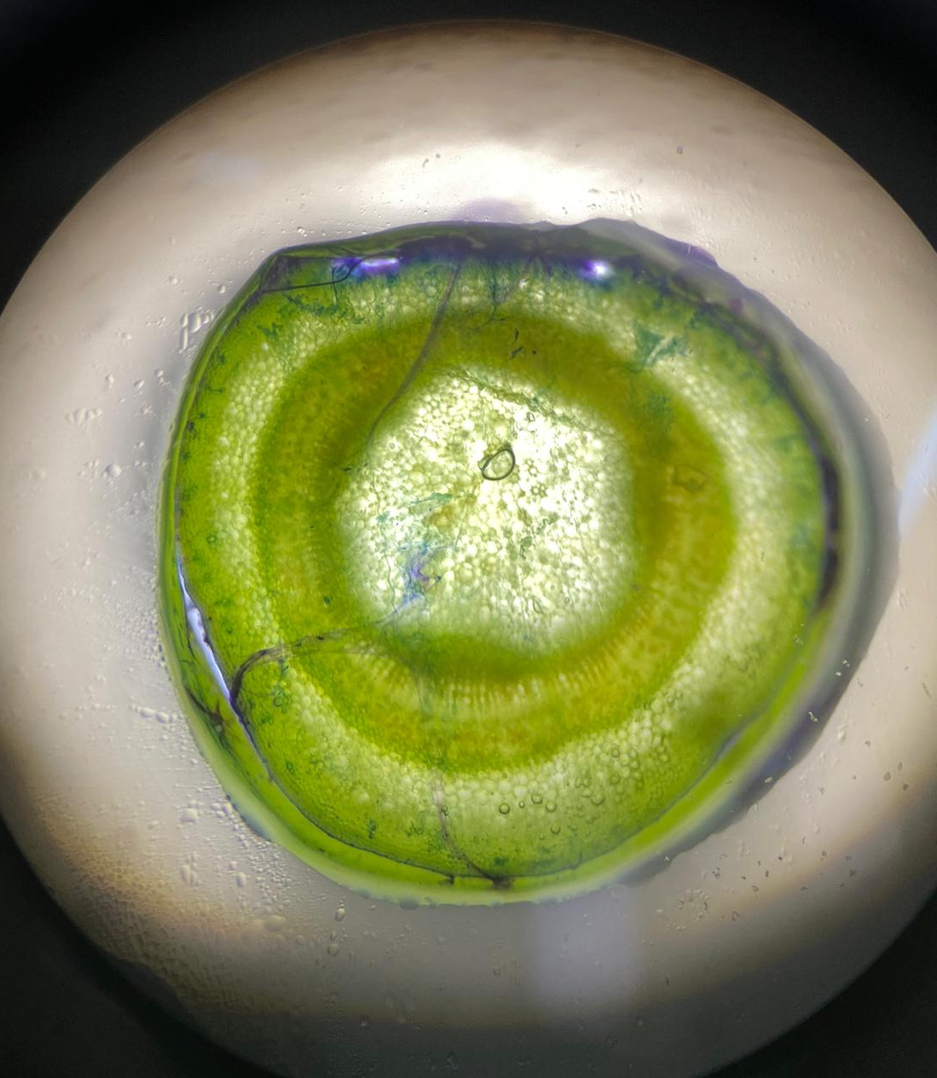
Foto di Viola Maurilli
L’immagine mostra una sezione del fusto di Tilia sp. (tiglio). Quale delle seguenti affermazioni descrive correttamente questa struttura?
Primaria, caratterizzata da fasci vascolari molto vicini tra loro.
Secondaria, caratterizzata da un accrescimento in spessore grazie all'attività del cambio.
Primaria, caratterizzata da un sistema vascolare disposto a stella.
Primaria, caratterizzata da fasci vascolari collaterali chiusi.

